Slide 1


Slide 2







Knjižnice: Most do odprtega dostopa in vseživljenjskega izobraževanja
Univerzitetna knjižnica Maribor, 16. 5. 2025

Slide 3
Program
01
Uvod v OER - Koncepti in prednosti
02
Licenciranje in prilagajanje OER
03
Vloga knjižnic in smernice

Slide 4

TRDITEV 1
Odprta znanost spodbuja prost dostop do raziskovalnih podatkov in publikacij.

Slide 5
TRDITEV 2
Poznam vsaj eno pobudo ali projekt odprte znanosti na nacionalni ali mednarodni ravni.

Slide 6
TRDITEV 3
Odprto izobraževanje pomeni, da so vsi učni materiali brezplačno dostopni vsem.

Slide 7
TRDITEV 4
Vem, kako odprto izobraževanje prispeva k pravičnosti in vključevanju v učnem procesu

Slide 8
TRDITEV 5
Poznam razlike med licencami, ki omogočajo komercialno uporabo, in tistimi, ki je ne dovoljujejo.

Slide 9
TRDITEV 6
Vem, kaj pomeni oznaka CC BY-SA in kdaj bi jo lahko uporabil/a.

Slide 10
TRDITEV 7
Poznam vsaj eno spletno stran ali platformo, kjer lahko najdem odprto izobraževalne vire.

Slide 11
TRDITEV 8
Vem, kako prilagoditi OER za svoje specifične učne potrebe.

Slide 12



01
Uvod v OER: Koncepti in prednosti
  Umestitev OER v odprto znanost
  Osnovni pojmi in koncept OER
  Prednosti uporabe OER v izobraževanju in raziskovanju
NALOGA 1

Slide 13


Slide 14
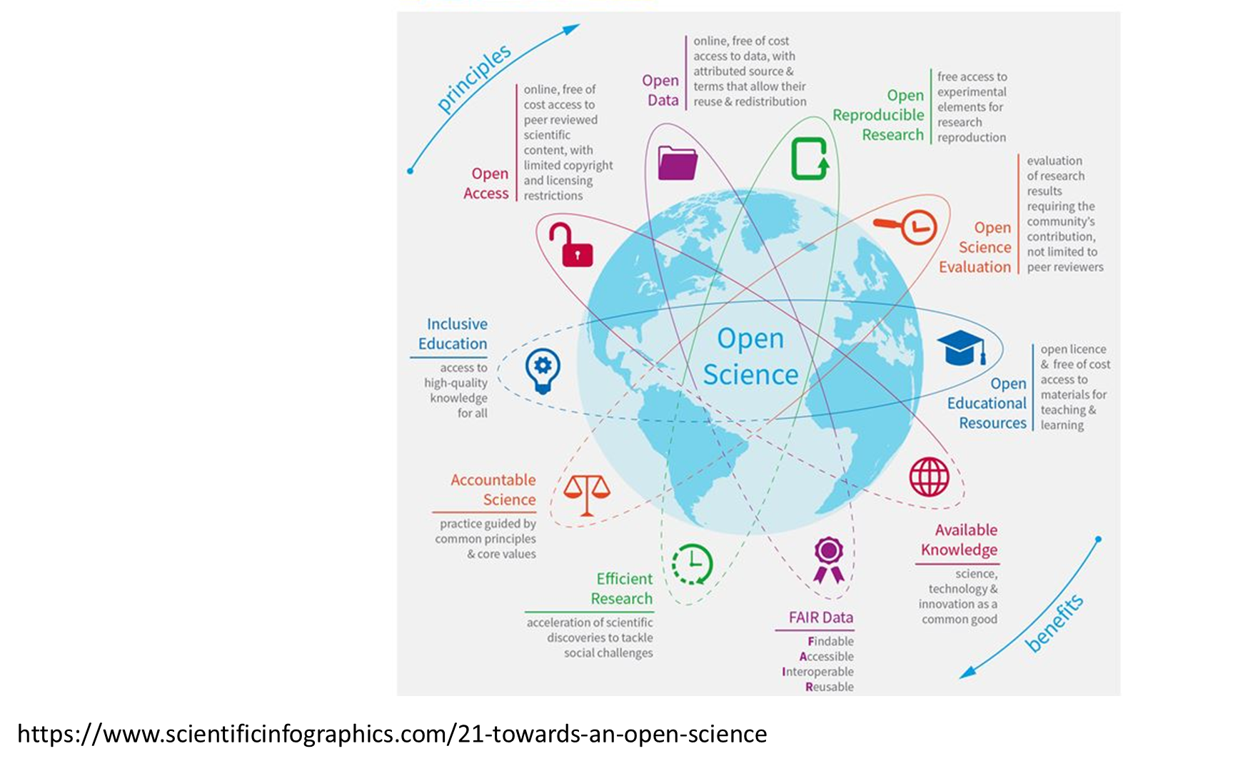

Slide 15
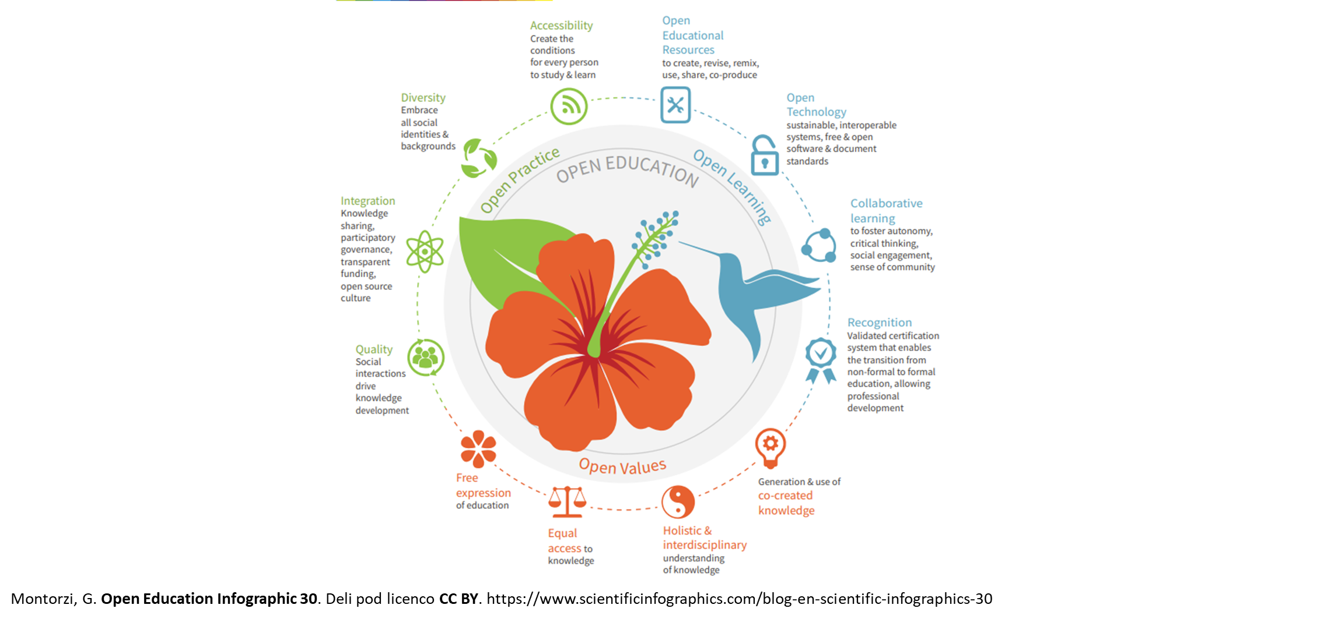

Slide 16
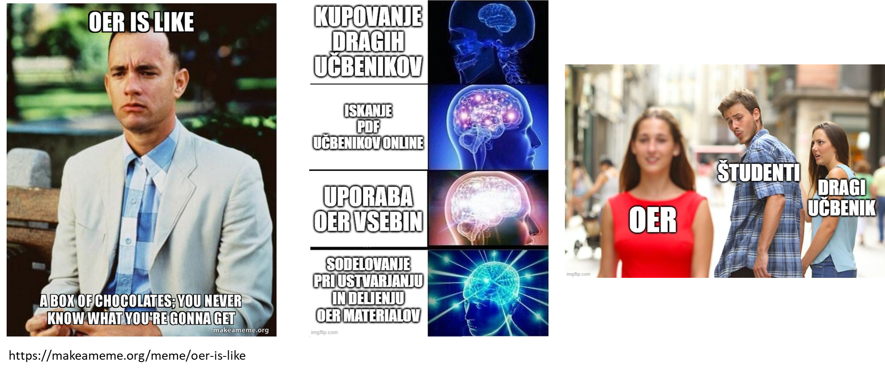

Slide 17


Slide 18
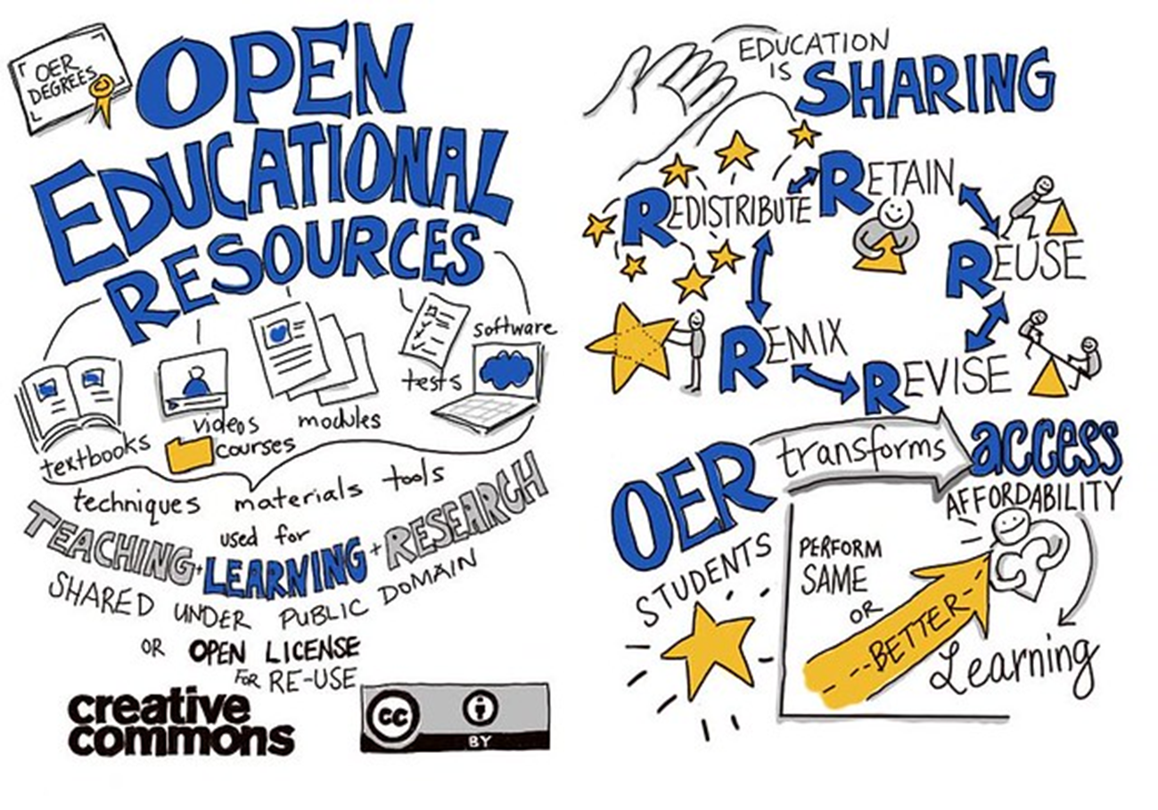

Slide 19
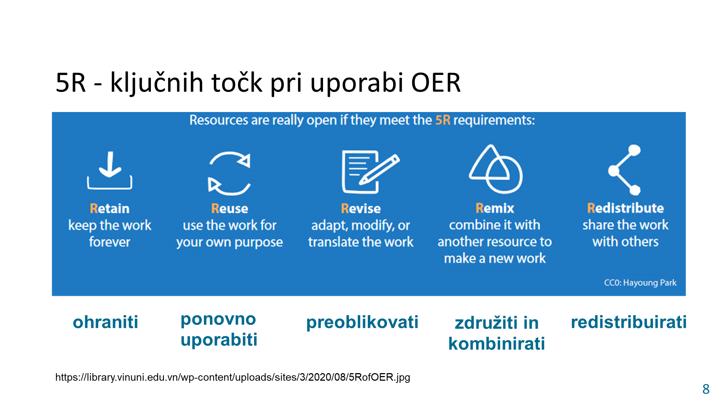

Slide 21
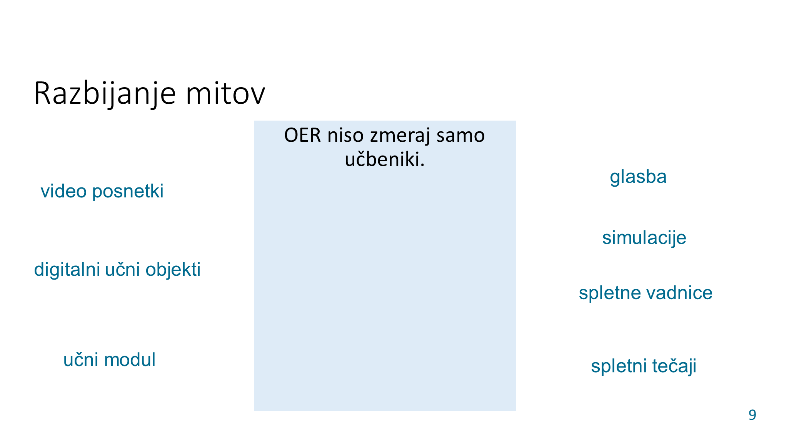

Slide 23
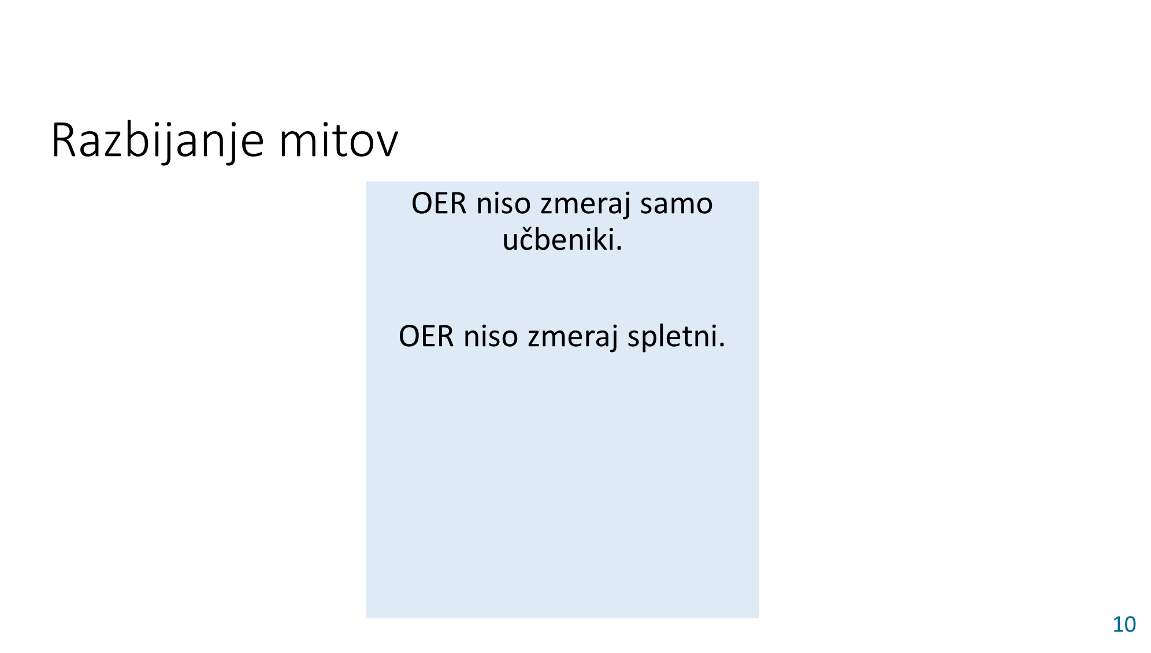

Slide 24
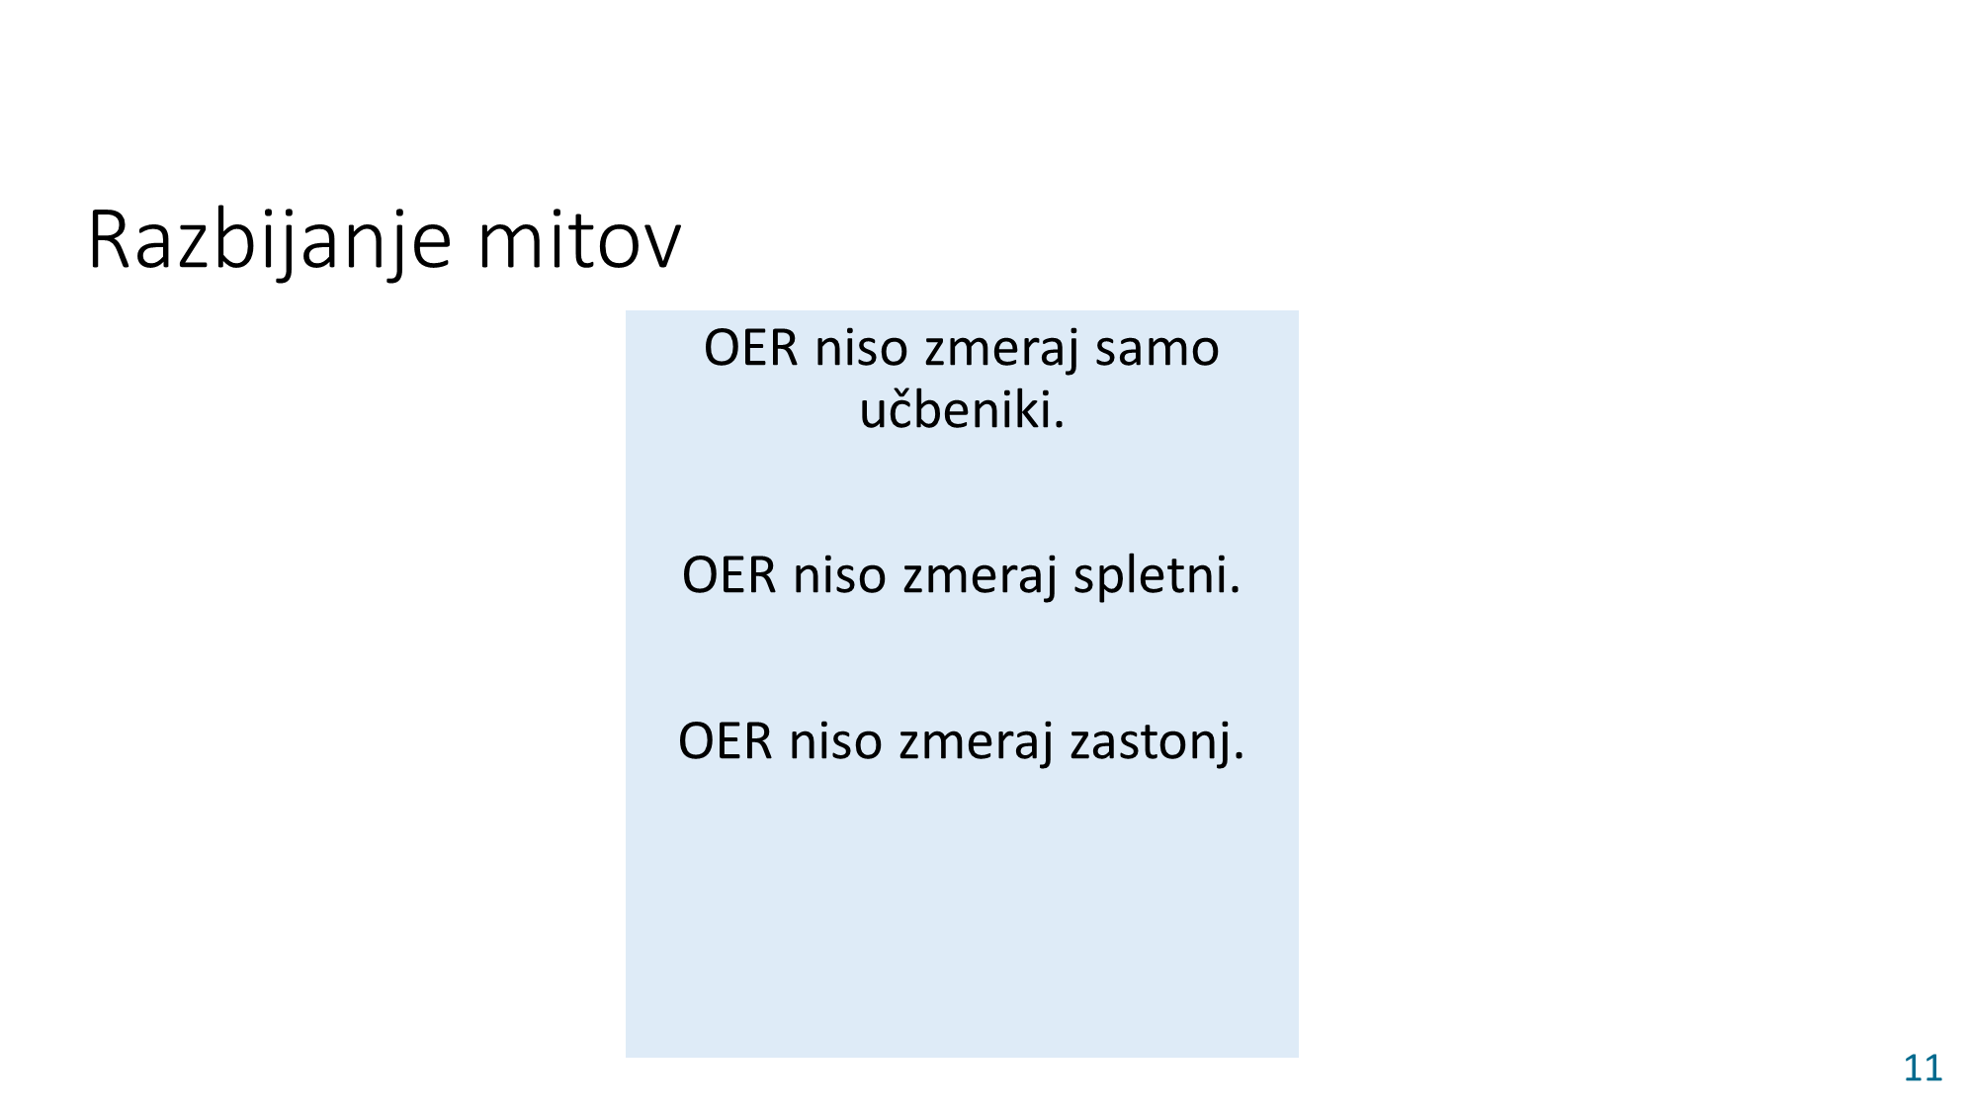

Slide 25
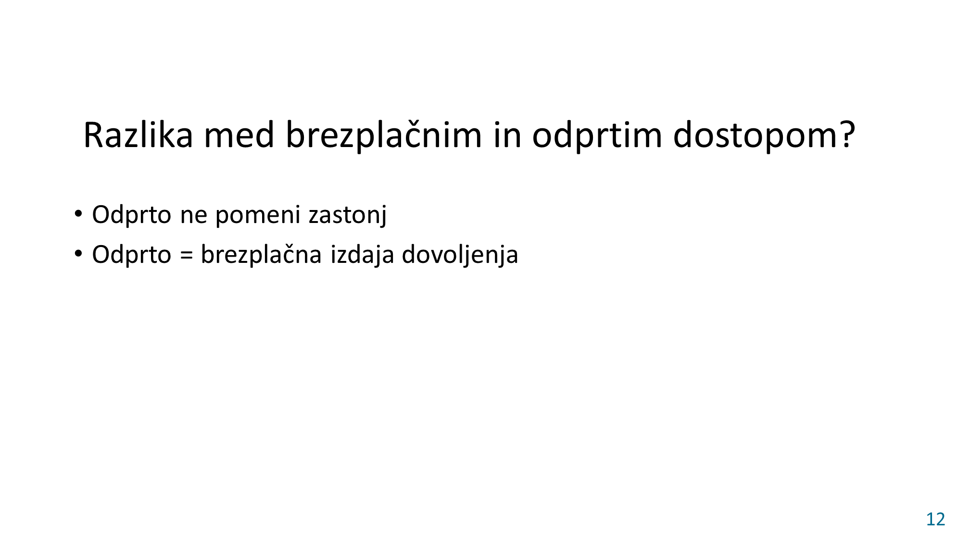

Slide 26
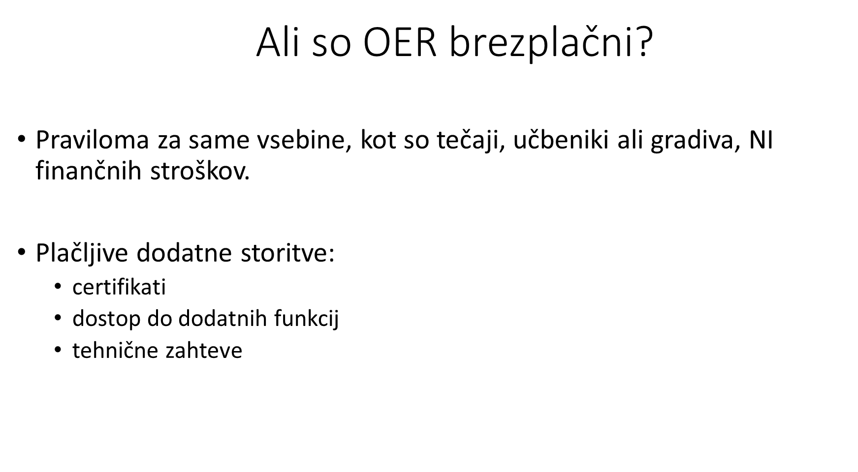

Slide 27
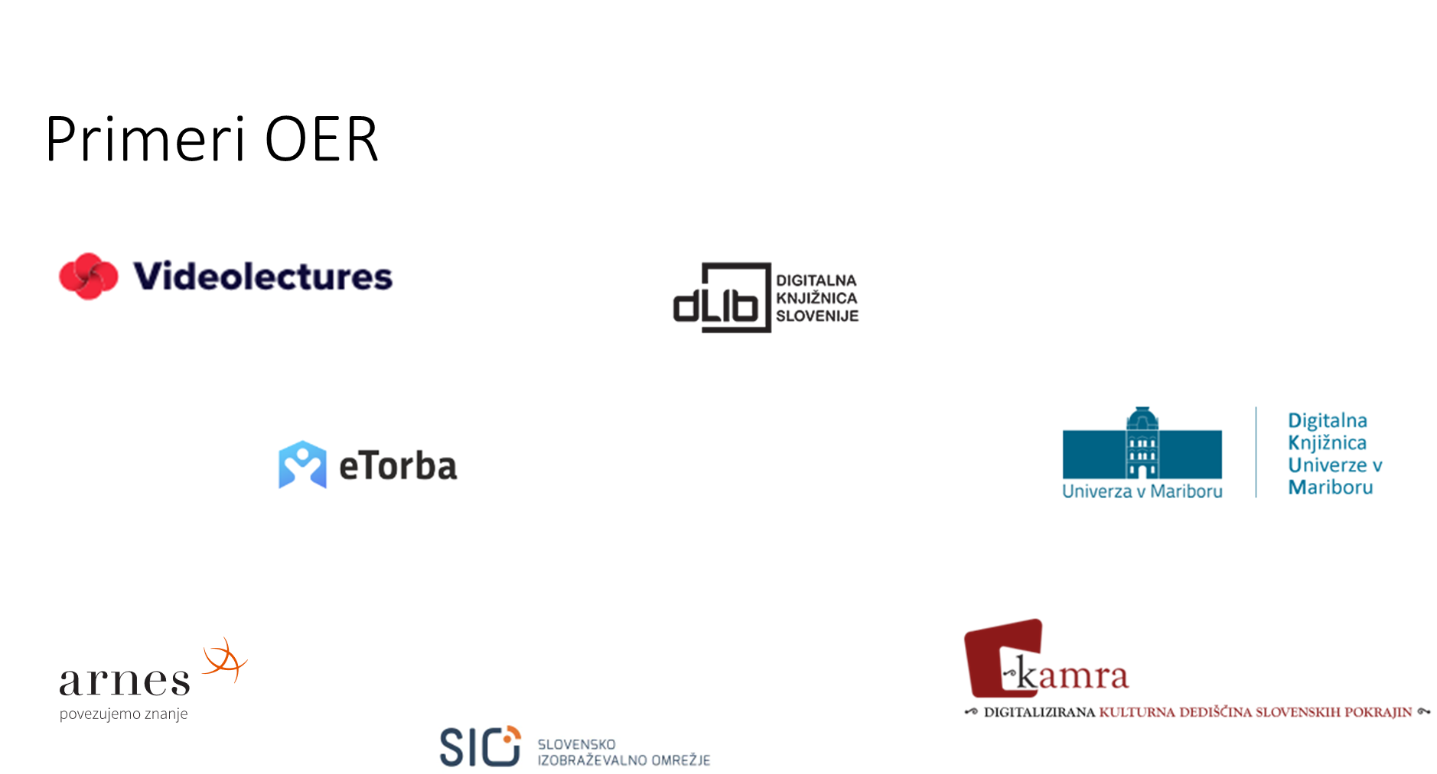

Slide 28
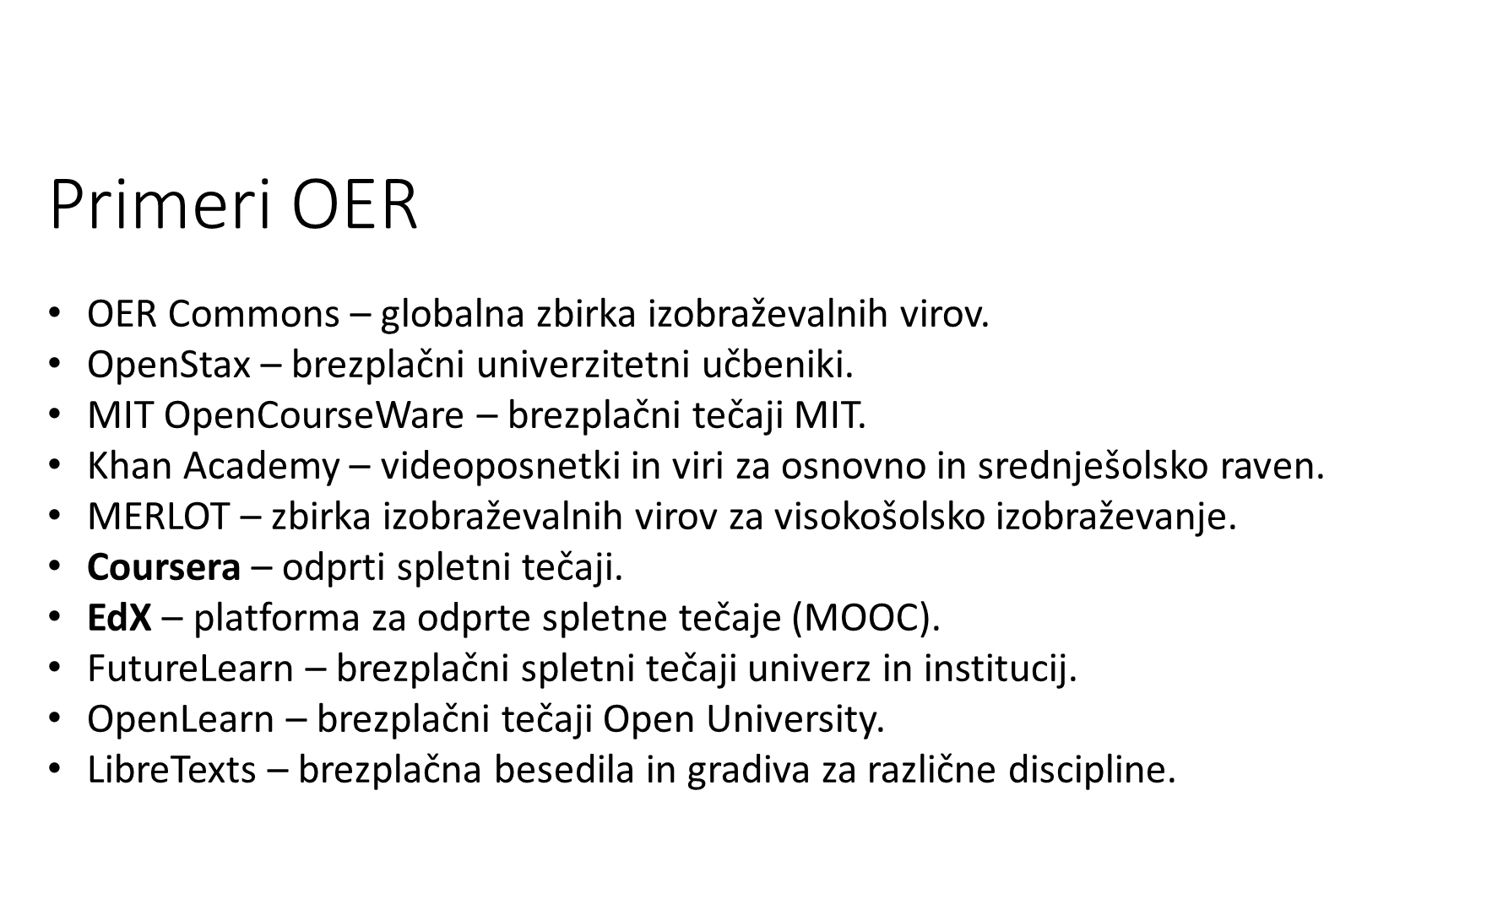

Slide 29
Naloga 1
Ali je to OER?

Slide 30
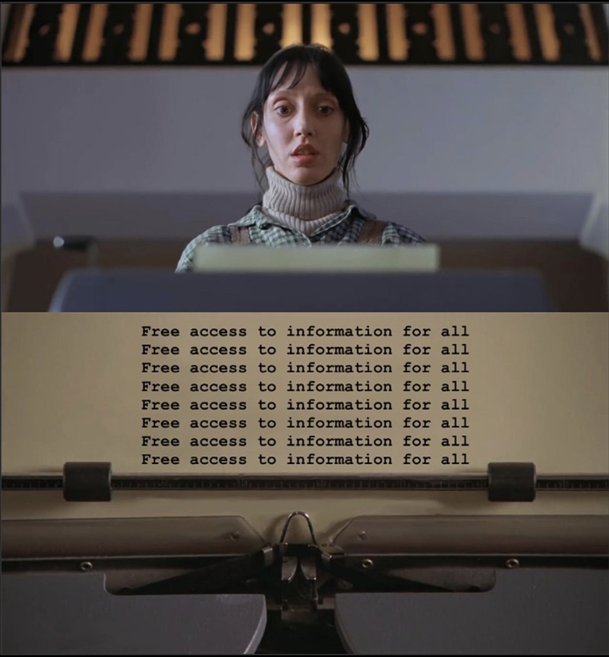

02
Avtoske pravice, licence in prilagajanje OER
NALOGA 2

Slide 32
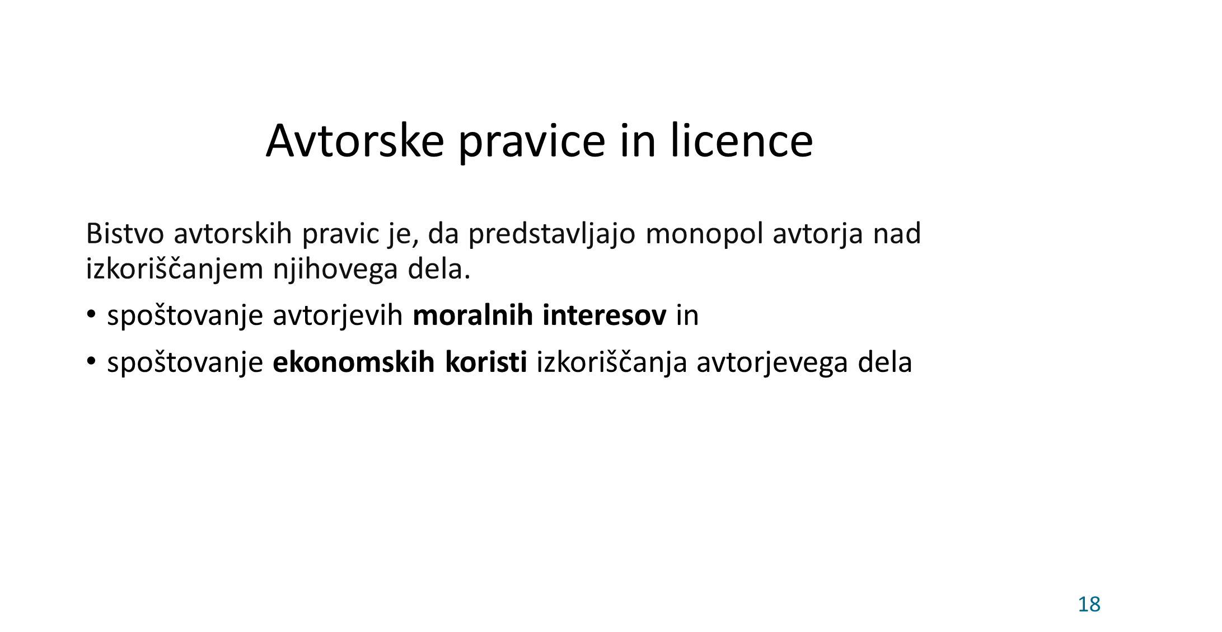

Slide 33
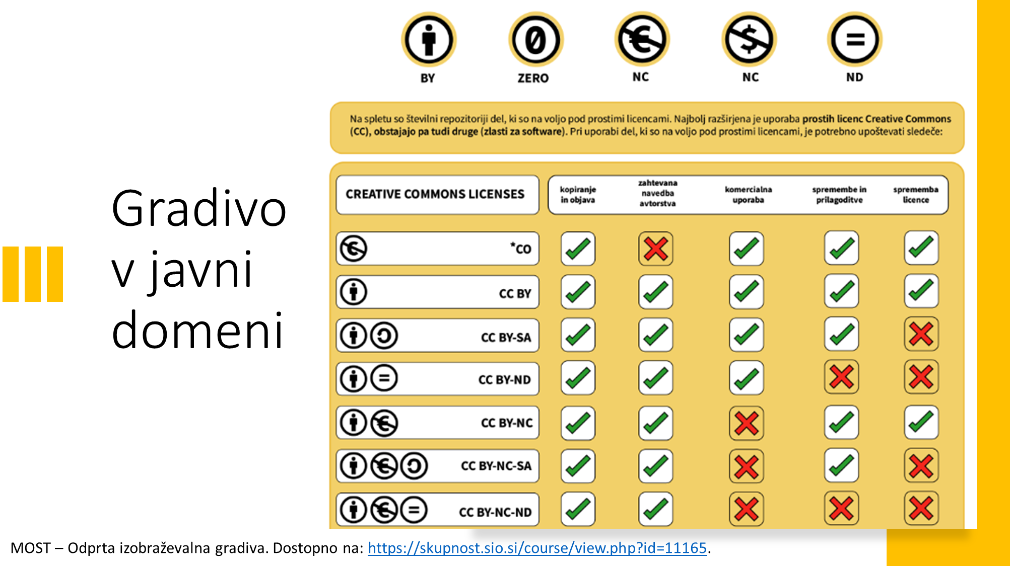

Slide 34
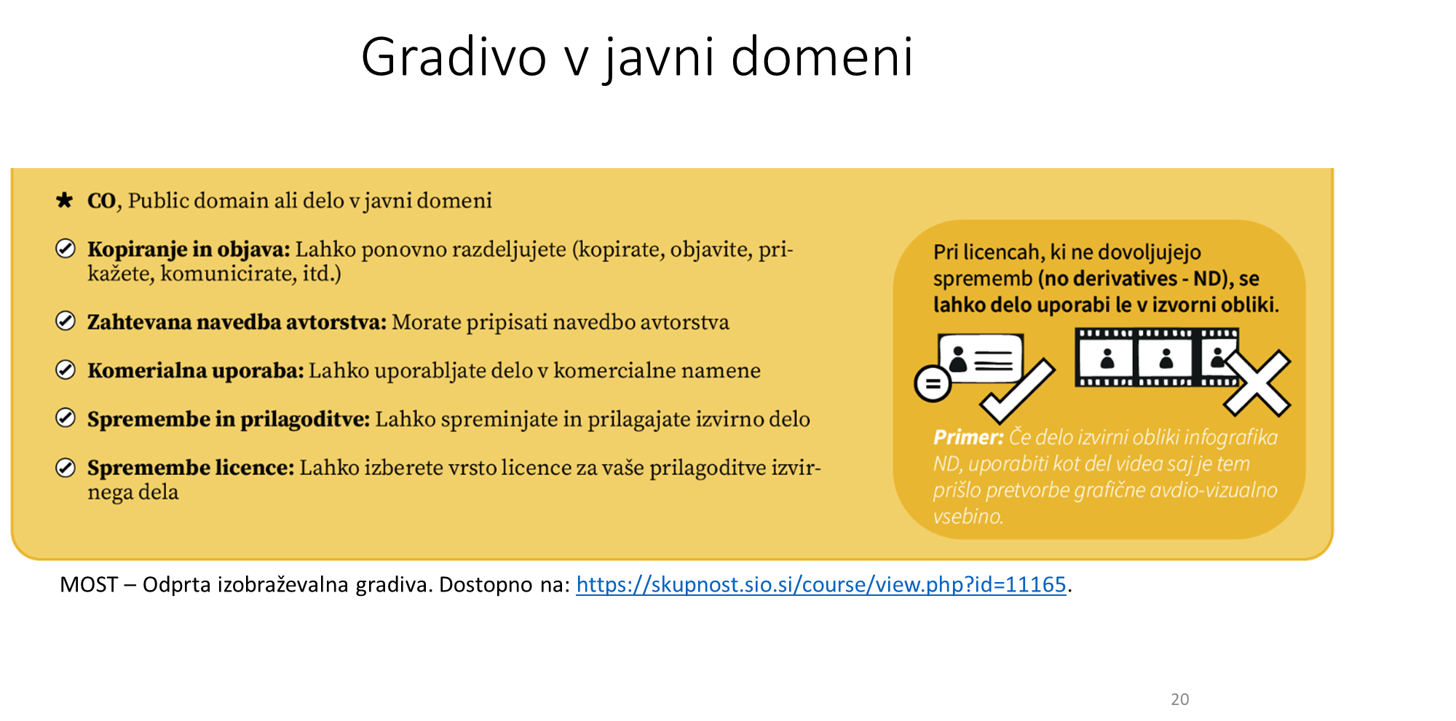

Slide 35
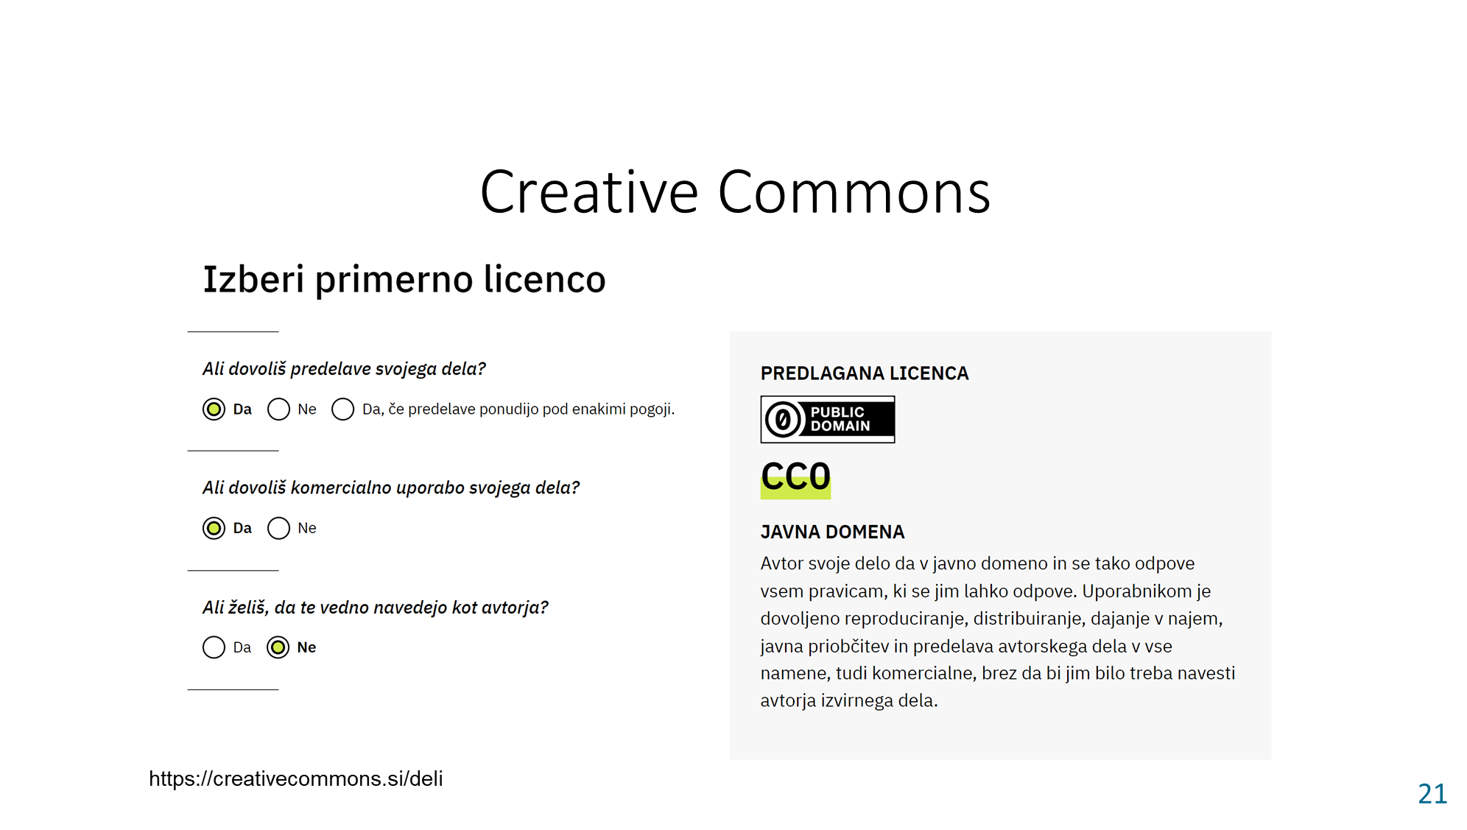

Slide 36
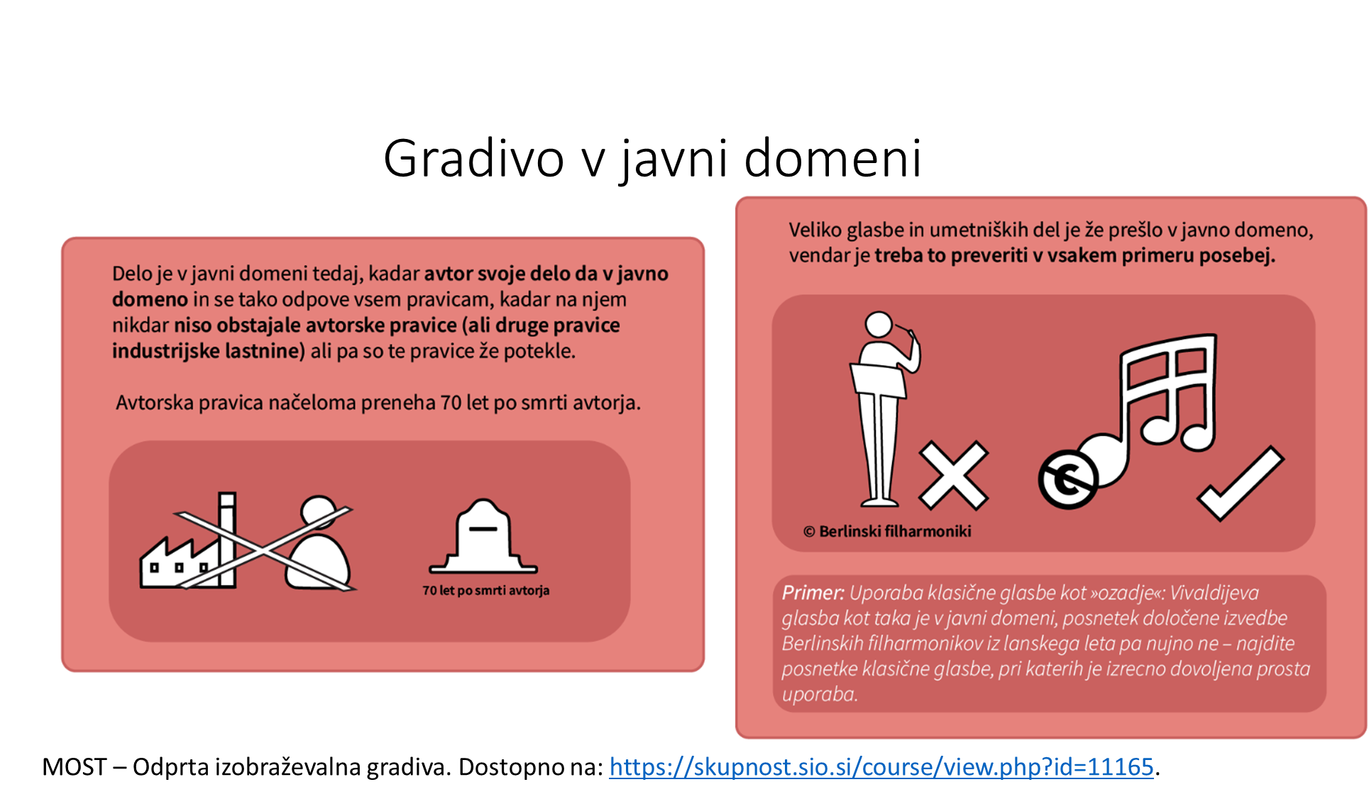

Slide 37
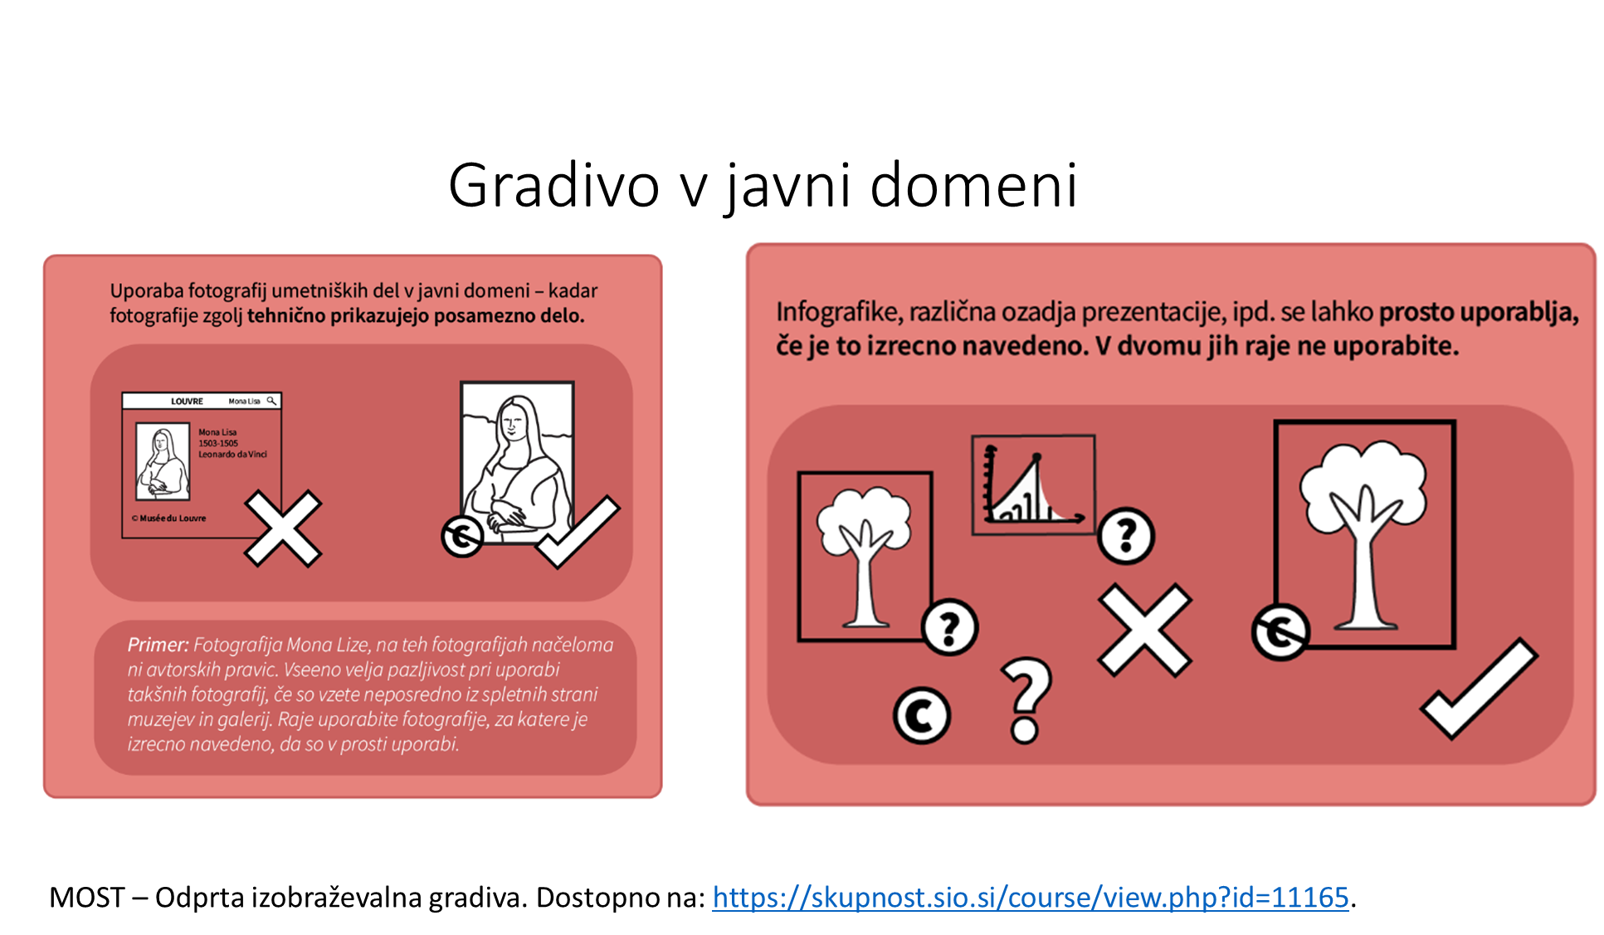

Slide 38
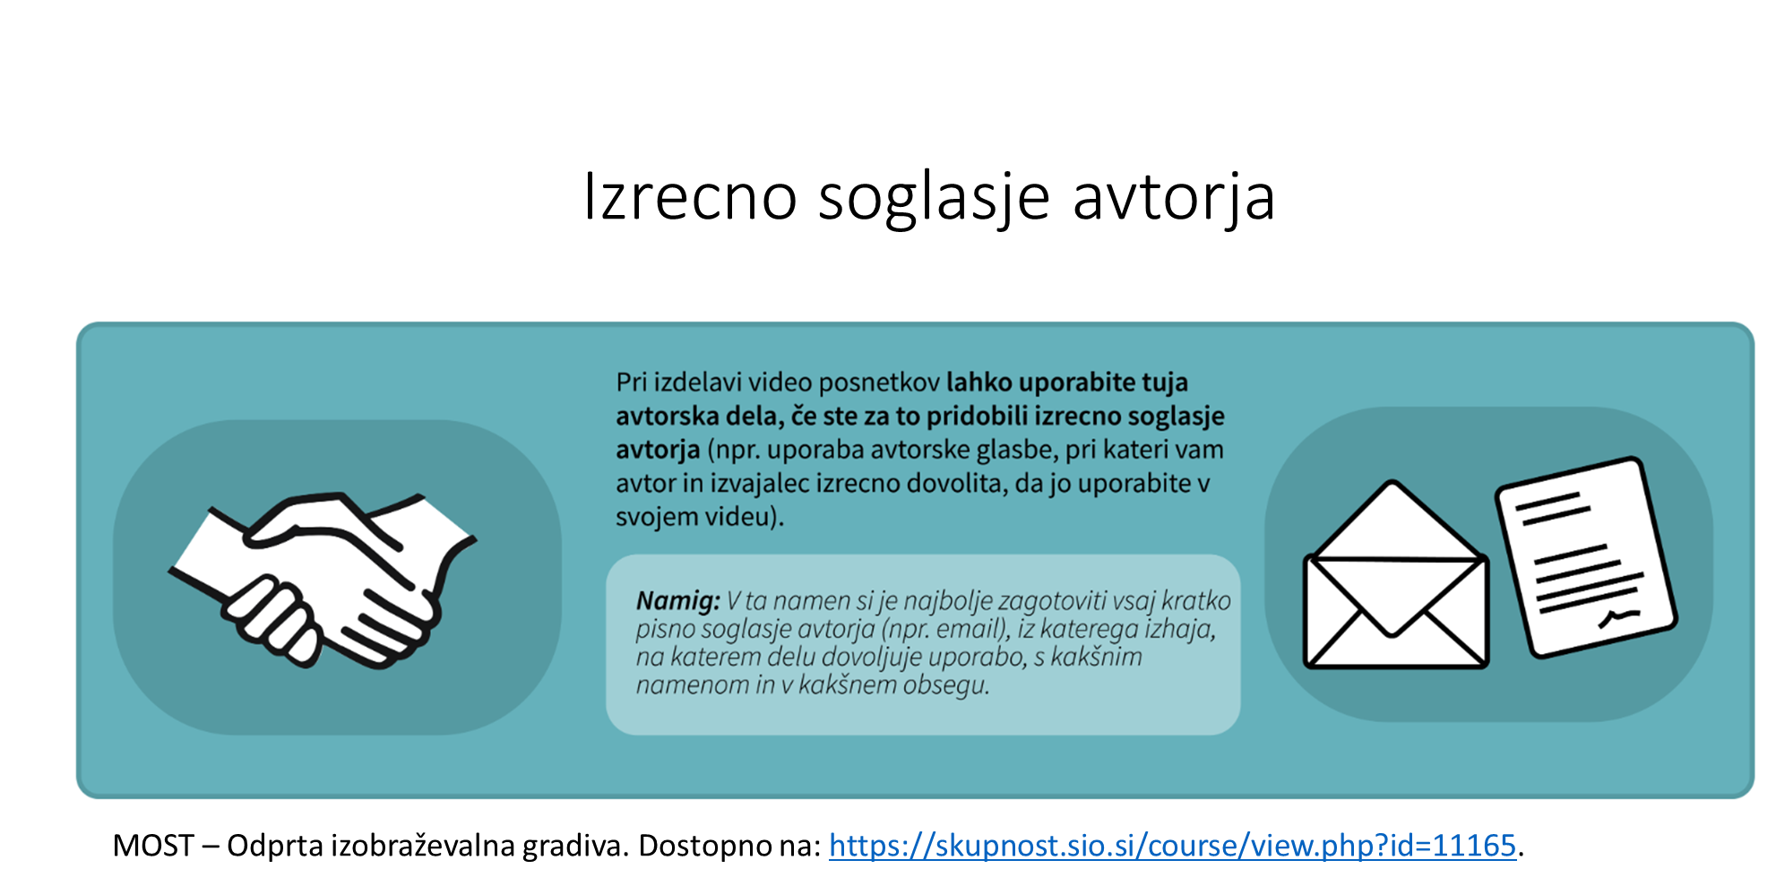

Slide 39
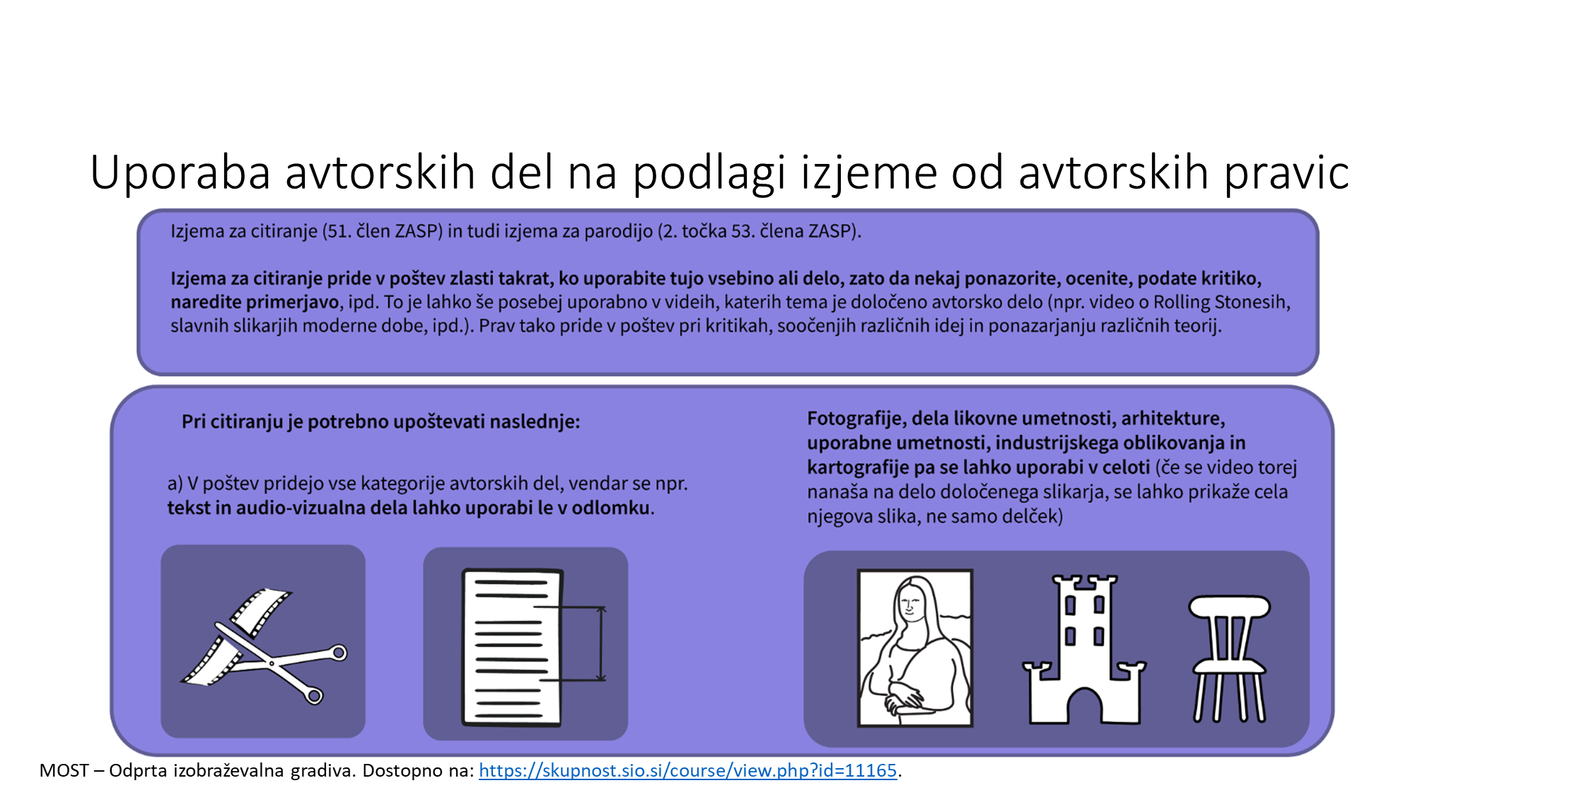

Slide 40
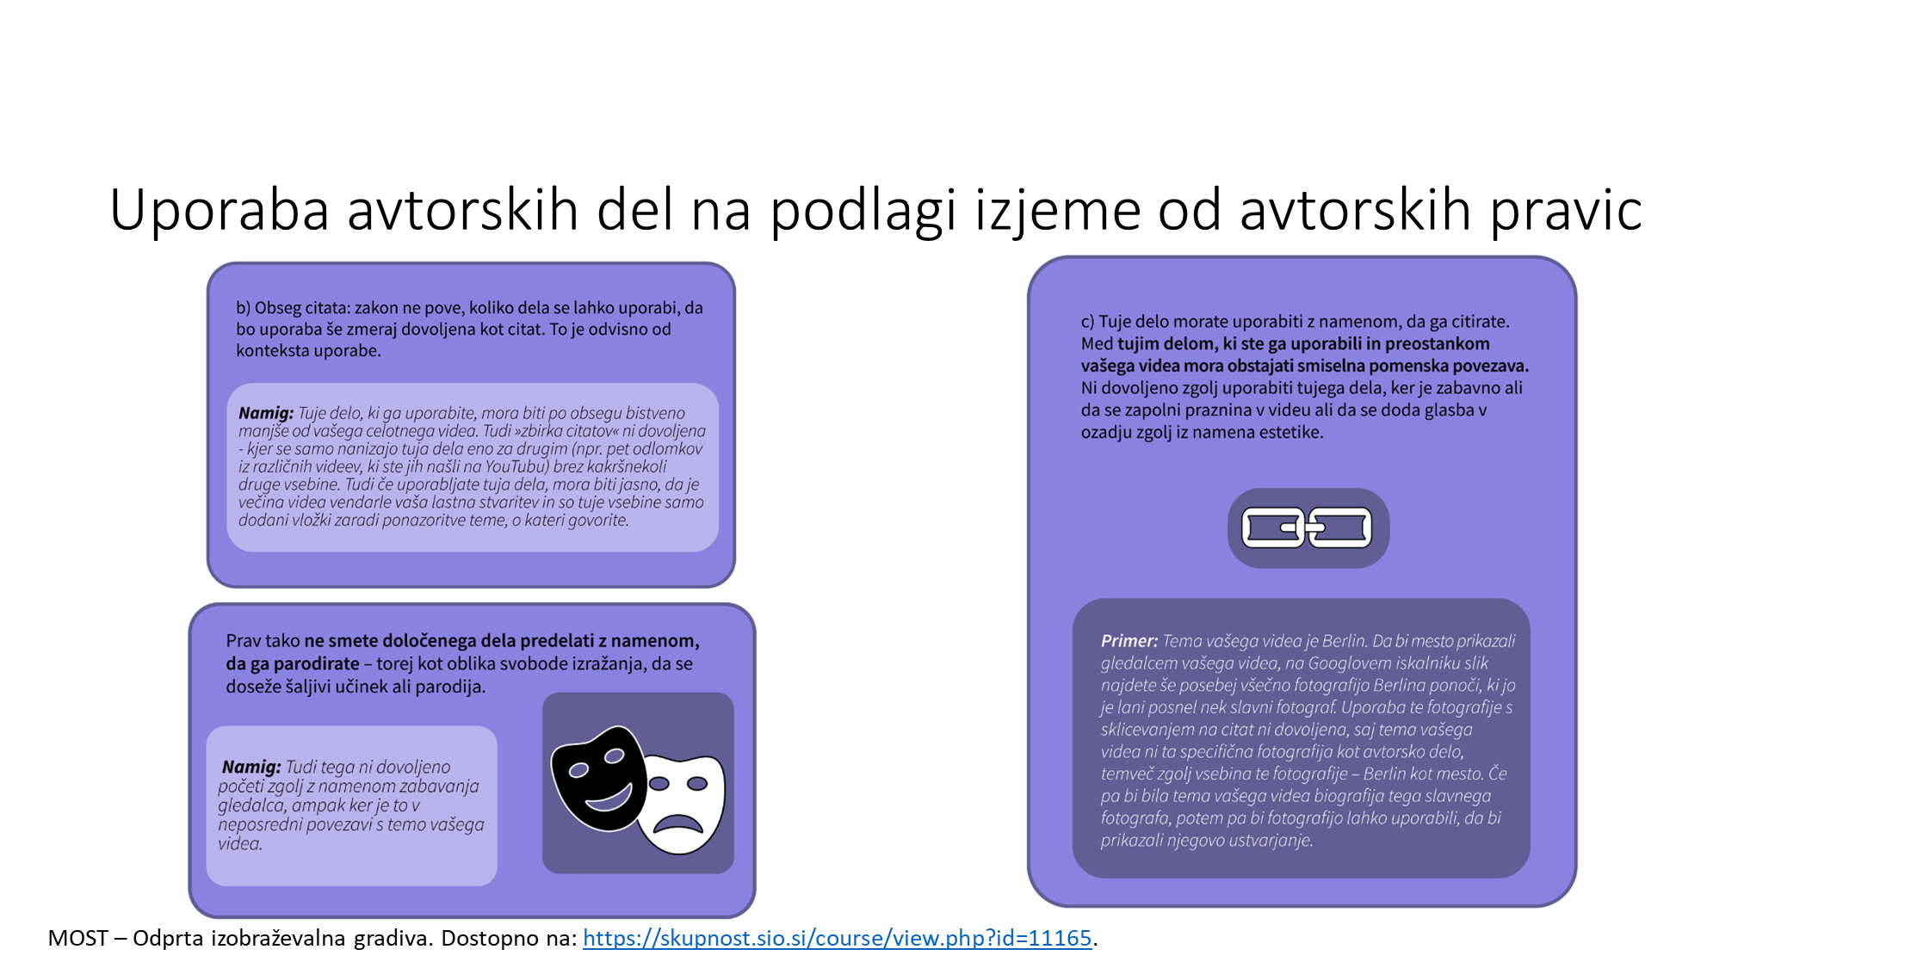

Slide 42
Naloga 2
Določi primerno licenco

Slide 43
03
Sodelovanje, vpliv, smernice in vloga knjižnic
  Skupnost OE
  OER smernice za univerze in raziskovalce
  Vloga knjižnic pri zagotavljanju dostopa in ustvarjanju OER
NALOGA 3

Slide 44
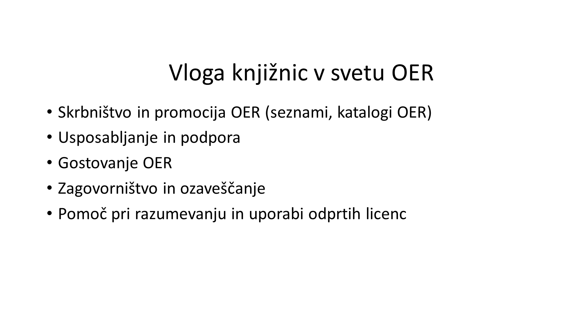

Slide 45
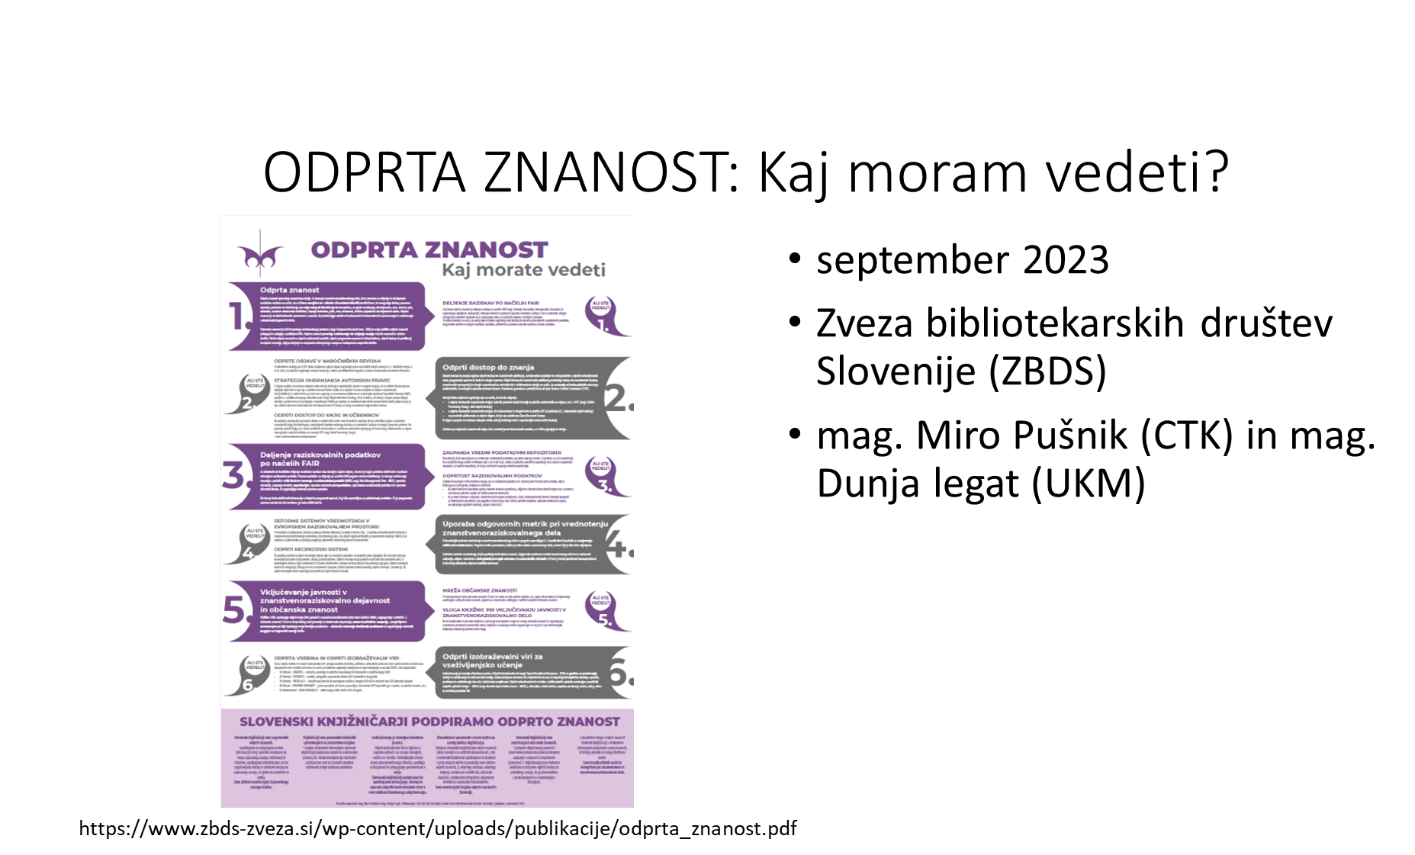

Slide 46
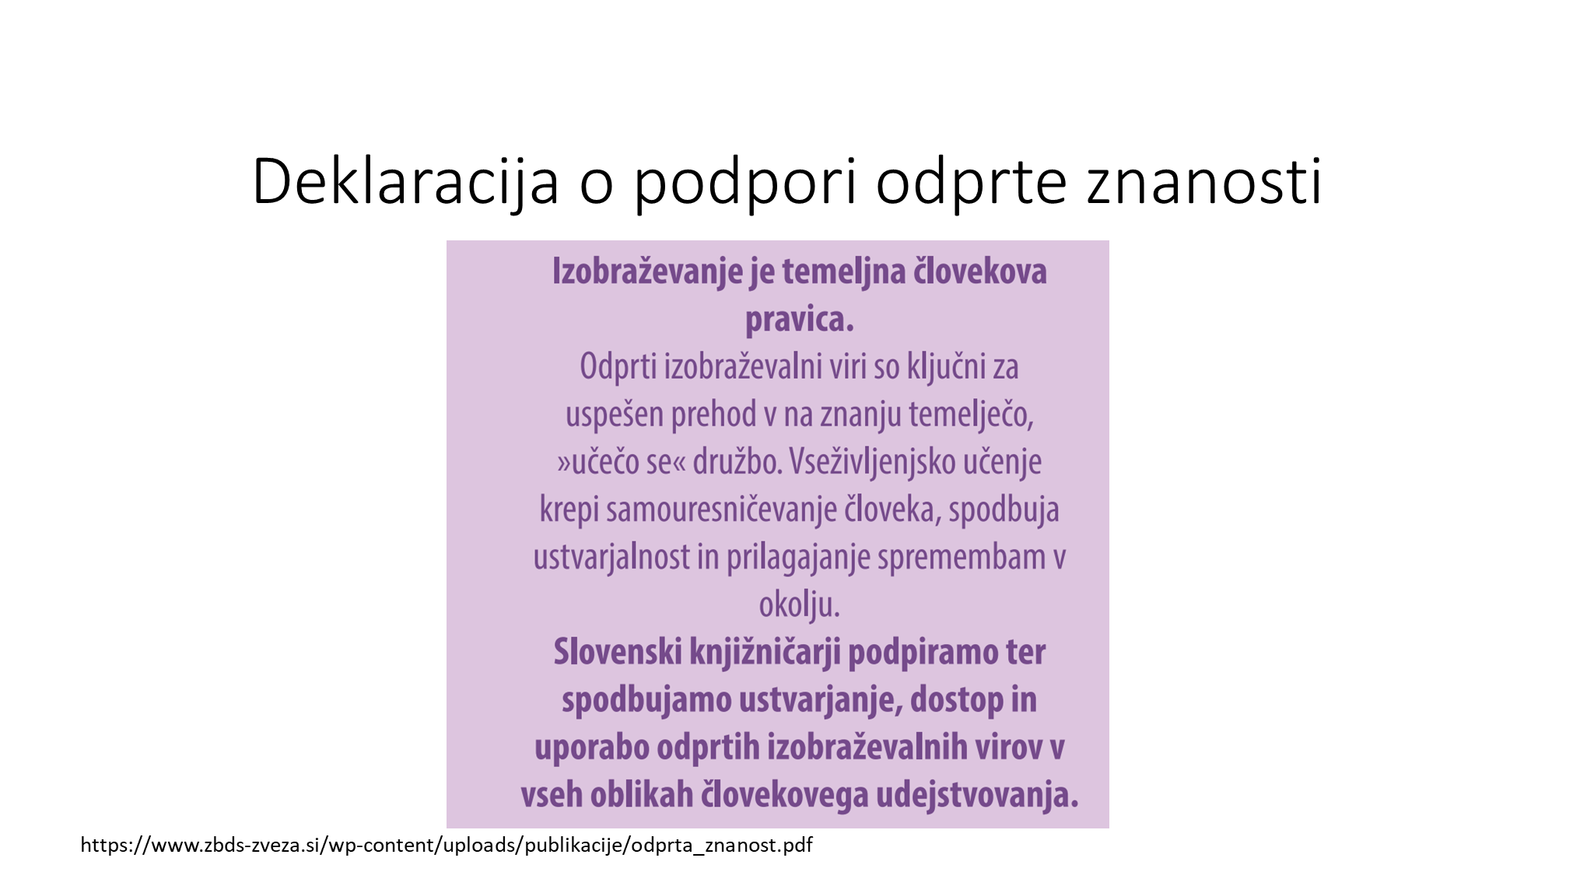

Slide 47
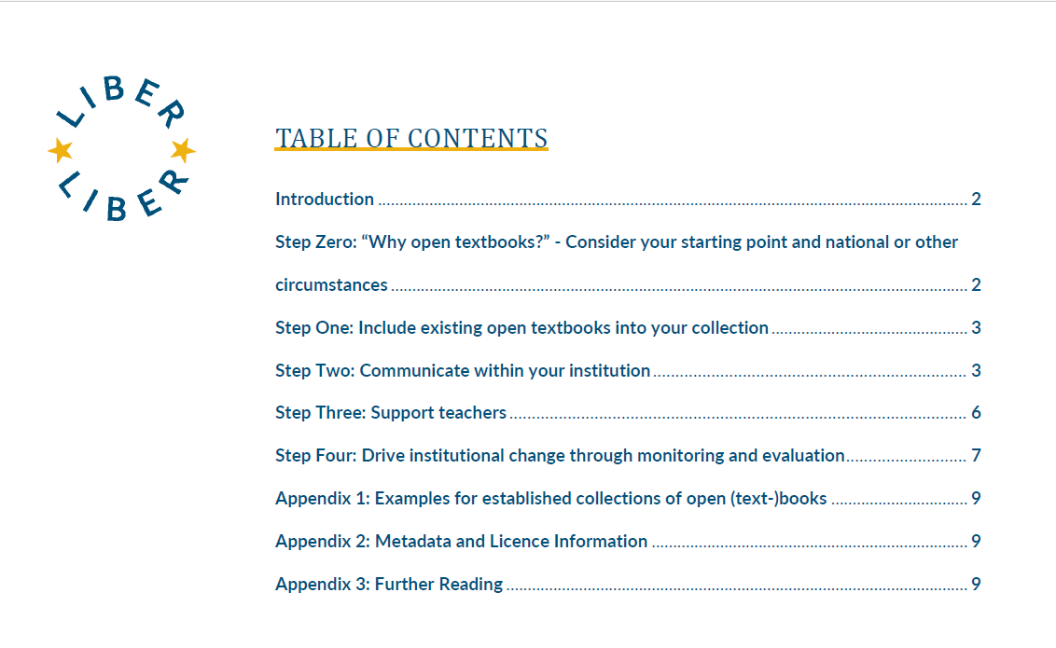

Slide 48



Neža Podjavoršek | Univerzitetna knjižnica Maribor
neza.podjavorsek@um.si
Ta predstavitev je pod licenco Creative Commons Priznanje avtorstva-Deljenje pod enakimi pogoji 4.0 Mednarodna.

